Slide 1

Statička verifikacija softvera
Student: Nino Omić
Mentor: Prof. Dr. Nina Bijedić

Slide 2

Uvod
Problemi u pisanju koda!
Šta je statička verifikacija?
Šta je dinamička verifikacija?
Čemu služi i gdje se koristi?

Slide 3
Formalne metode
Kako se koristi statička verifikacija?
Koristi se matematika za dokazivanje ispravnosti koda
Mogu se koristiti na dijelovima softvera
Osiguravaju da je razvoj informacijskog sistema na pravom putu

Slide 4
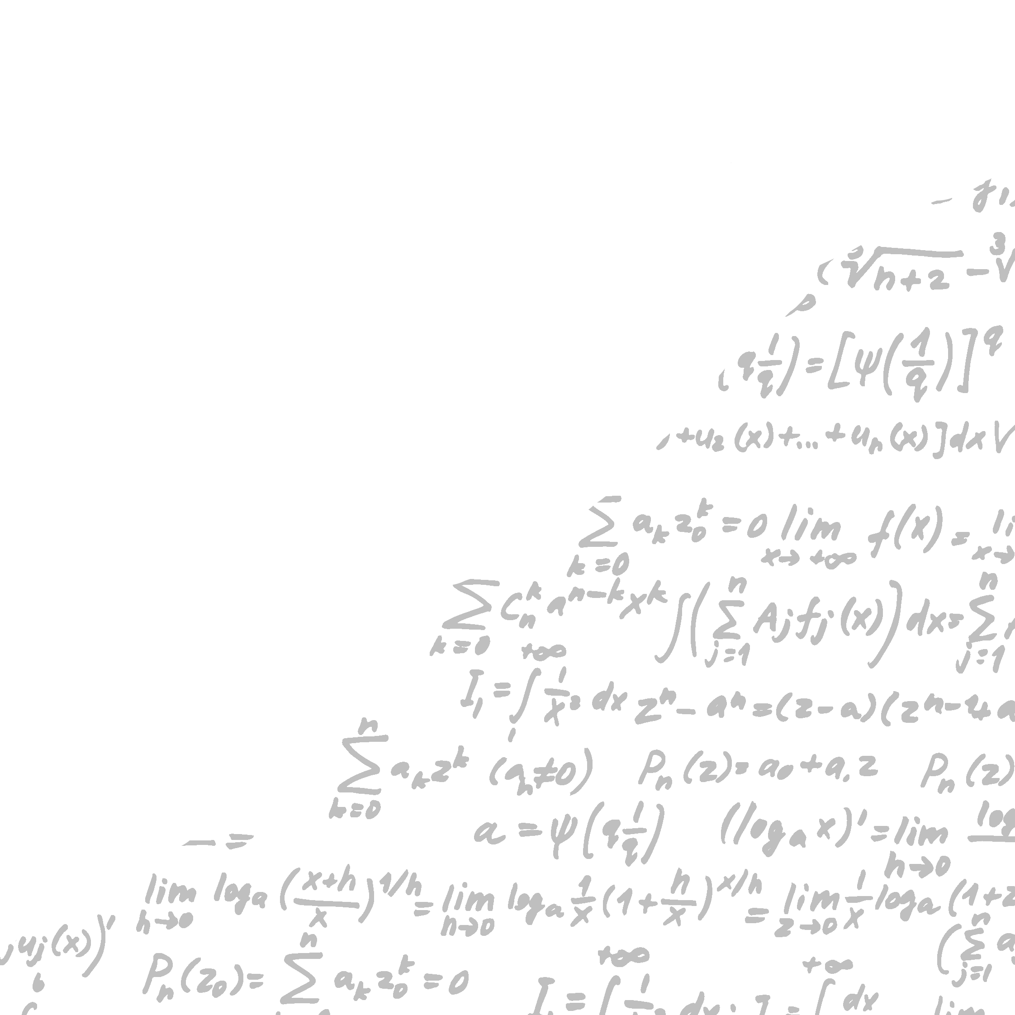
Formalne metode su precizne i nedvoznačne
Nisu savršene
Korištenje formalnih metoda rezultira boljim implementacijama

Slide 5

Statička verifikacija
Testiranje bez kompajliranja koda
Automatski alati statičke analize
Code Analysis i NDepend
Često se koristi za osiguravanje
standarda kodiranja
MISRA standard

Slide 6
Statička verifikacija VS Dinamička verifikacija
Dinamička verifikacija je testiranje tokom izvršavanja programa
Mane statičke verifikacije:
Ne razumije namjeru developera
Ne prepoznaje Run-Time grešake
Lažno pozitivni i lažno negativni rezultati
Visoki troškovi
double Povrsina(double a, double b)
{
return (a + b);
}
void Main(string[] args)
{
int rezultat = Divide(5, 0);
}
int Divide(int a, int b)
{
return a / b;
}

Slide 7
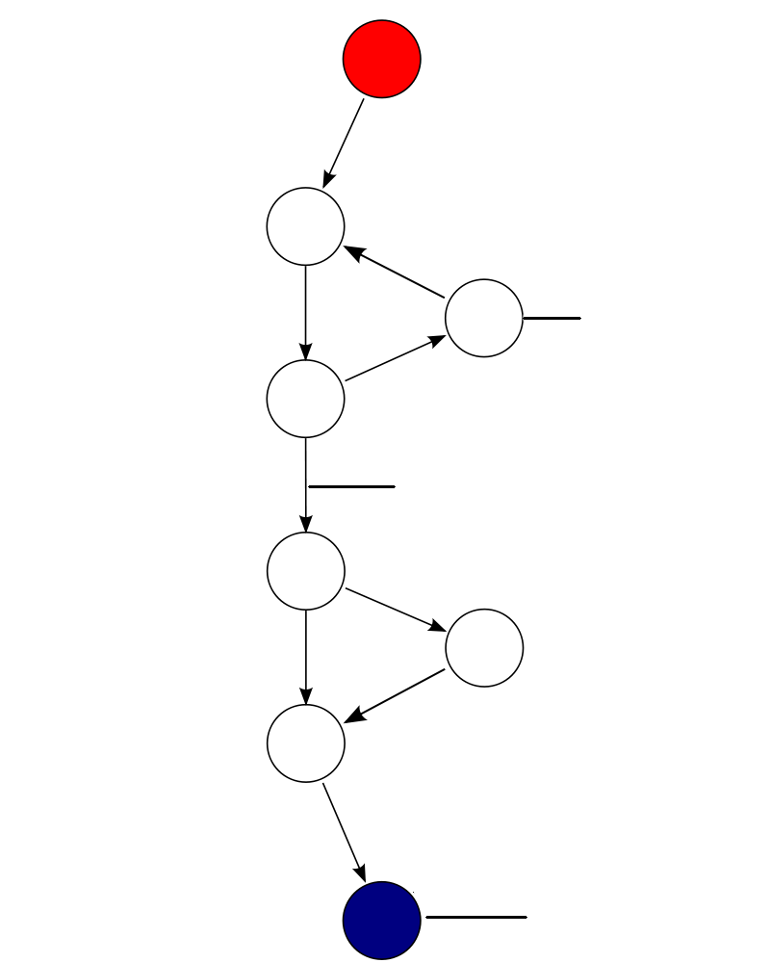
Ciklomatična složenost
Metrika složenosti softvera
Cilj je da bude što niža
Ispod 10 je optimalna
CYC = E – N + 2 * P
E je broj nezavisnih putanja
N je broj čvorova kontrole
P je broj vanjskih komponenti

Slide 8
Broj linija koda
Koristi se za provjeru veličine jedinica u kodu
Može se koristiti za procjenu veličine projekta u određenim uslovima
Ne koristi se za mjerenje progresa projekta ili produktivnosti developera
Dvije vrste
Logički broj linija koda
Fizički broj linija koda
Dobra privremena metoda

Slide 9
Halstead volumen
Prepoznaje kompleksnost pomoću operatora i operanada
Koristi operatore:
n1 – broj unikatnih operatora
N1 – suma svih operatora
n2 – broj unikatnih operanada
N2 – suma svih operanada
V = N * log₂ (n)
N je dužina, odnosno suma svih operatora i operanada
n je vokabular, odnosno suma unikatnih operatora i operanada

Slide 10
Indeks održivosti
Trenutno najšire prihvaćena metoda
Namjenjen je da pomaže pri smanjenu entropije
Za računanje koristi prethodno pomenute metode
MI = (171 - 5.2 * ln (aveV) -0.23 * aveG -16.2 * ln (aveLOC))*100/171
MI je indeks održivosti
aveV je prosječni Halstead volumen po modulu
aveG je prosječna ciklomatična složenost po modulu
aveLOC je prosječan broj linija koda po modulu

Slide 11

Code Analysis alata razvrstava rezultate u tri razine
0 – 9 je crvena razina
10 – 19 je žuta razina
20 – 100 je zelena razina
Ovako se fokusira samo vrlo sumnjivi kod

Slide 12
Primjer metode PutRezervacije
Indeks održivosti = 44
Ciklomatična složenost = 17
Broj linija izvornog koda = 73 odnosno 28 linija koje se izvršavaju
Halstead volumen, ručno računat = 1650,636
Pomoćne funkcije za smanjenja tereta sa metode

Slide 13
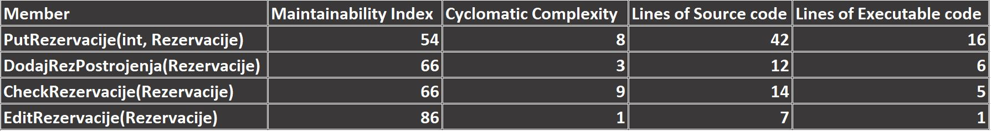
Nova analiza pokazuje bolje rezultate

Slide 14
Zaključak
Sama po sebi nije dovoljna za garanciju kvalitete
Isplati se, pogotovo u velikim i kritičnim sistemima
Kombinacija sa dinamičkom verifikacijom je važna
Velika korist, mal trošak

Slide 15

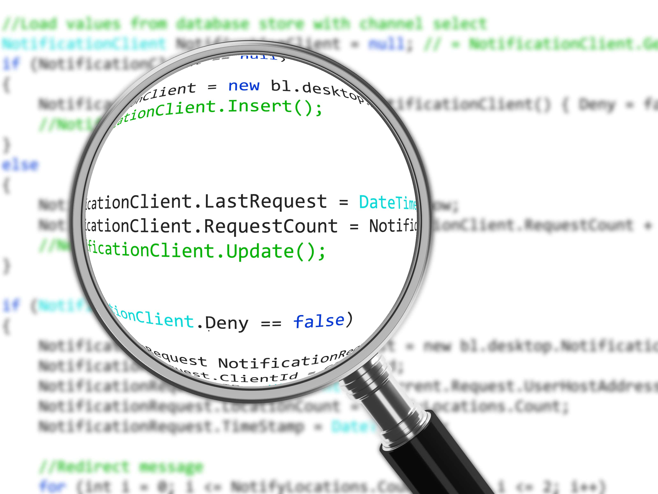
Hvala na pažnji!

